Slide 1
Eestis kohanemine sündmusteenus
STEK juhtrühma kohtumine
28.11.2024

Slide 2
PÄEVAKAVAS
Visioonipäeva tulemused ​(Kersti)
Planeeritavad tööd ​(Margarita)
Andmepäringud EDHSi ja EMSi ​(Margarita)
2025 eelarve ​(Margarita)
8. osateenuse LIVE ​(Kersti)
Uus Confluence ja Jira ​(Kersti)
Osateenuste omanike uudised (kõik)

Slide 3
EESTIS KOHANEMINE VISIOON
Töid teostati 06.2024 kuni 10.2024, mille raames valmisid:
Eestis kohanemine visioon
STEK presentatsioon
STEK onepager
STEK voldik

Slide 4
Eestis kohanemine
2024 Iõpp
2025 Iõpp
Kuhu oleme jõudnud?
Infoteenus eesti.ee platvormil (7 osateenust)​
8. osateenus (pangakonto ja tulude deklareerimine) läheb LIVE'i​
7 osateenuse personaliseeritud info kajastamine eesti.ee portaalis. Ootab tellimust
Keeleõppe info jõudmine SiE andmebaasi teistest andmebaasidest (EHIS ja EMS)​ on uuritud ja kaardistatud
STEK visioon on loodud ja kõikidele osapooltele tutvustatud
Kuhu oleme jõudnud?
Kuue osateenuse infoteenus eesti.ee portaalis on osaliselt personaliseeritud
EHISe ja EMSi andmepäringud jõuavad SiE andmebaasi​
Olemas õiguslik alus andmevahetuseks​
Loodud kommunikatsiooniplaan​
SiE andmevahetus eesti.ee portaaliga (?)
Murekohad (võimalikud takistused)
Sõltuvus teiste süsteemide arendamisest (HTM ja EHIS/KeeleVärav)​
Seadusandluse jäikus ja muudatuste aeglus​
Ressursside piiratus​
Hangetega läheb tavapärasest kauem
Kuidas edasi?
Jätkutegevused seotud teenuse personaliseerimisega​
Proovime arvestada ülalpidamiskuludega baaseelarves​
Otsime rahastusallikaid ST edasiarendamiseks

Slide 5
EELARVE
2024
2024. aasta eelarveks oli planeeritud 61 000€ (jooksva aasta eeldatavad kulud ca 12 000€)
Senised kulud on seotud majanduskuludega. Investeeringuid 2024. aastal ei ole
Enamus arendustegevusi jäävad 2025. aastasse
2025
Planeeritud eelarve 220 000€, millest 200 000€ on planeeritud investeeringuteks (andmevahetuseks vajalikud liidesed ja arendused)
100 000€ RIA
100 000€ MKM
20 000€ kommunikatsioon ja majandus
Aasta lõpuks on eelarvelised vahendid kulutatud eesmärgipäraselt

Slide 6
PANGAKONTO JA TULUDE DEKLAREERIMINE
8. osateenus koosneb kolmest sammust:
pangakonto loomine
Eesti maksusüsteem
tulude deklareerimine
LIVE toimub 2024. aasta lõpus või 2025. aasta alguses

Slide 7
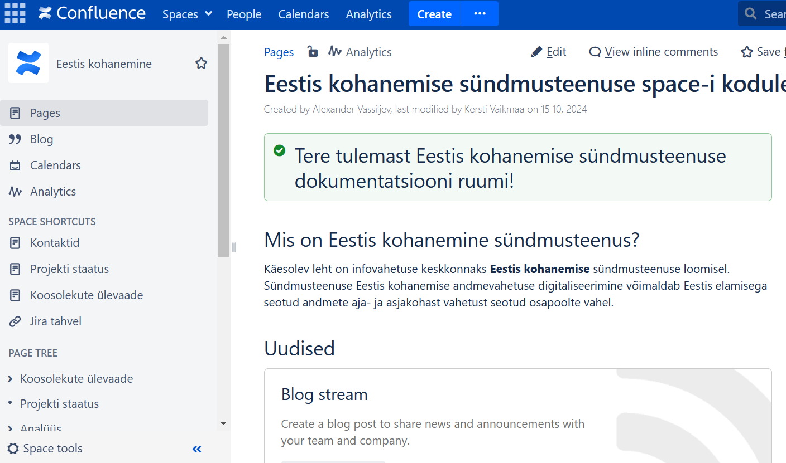
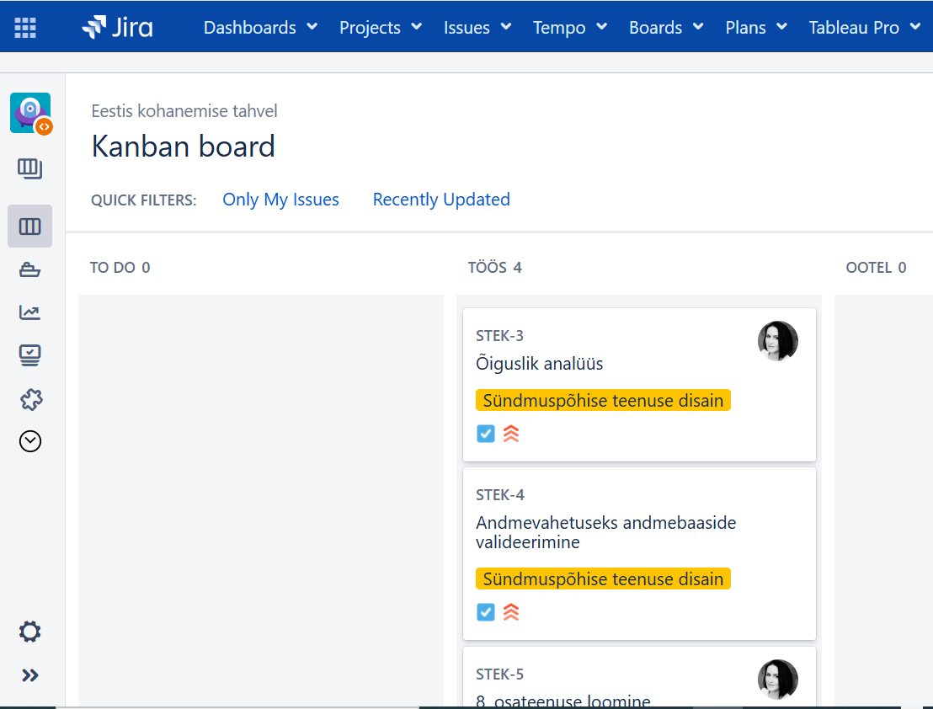
UuED
Confluence
JIRA

Slide 8
OSATEENUSTE OMANIKE UUDISED

